Slide 1


热力管网安全运行监测及预警系统
东方绿色能源（河北）有限公司石家庄热力分公司
2024年 11 月 22 日

Slide 2
知识产权声明
本文件的知识产权属国家电力投资集团公司及其相关产权人所有，并含有其保密信息。对本文件的使用及处置应严格遵循获取本文件的合同及约定的条件和要求。未经国家电力投资集团公司事先书面同意，不得对外披露、复制。
Intellectual Property Rights Statement
This document is the property of and contains proprietary information owned by SPIC and/or its related proprietor. You agree to treat this document in strict accordance with the terms and conditions of the agreement under which it was provided to you. No disclosure or copy of this document is permitted without the prior written permission of SPIC.

Slide 3

目
项目背景
录
建设内容
项目目标及亮点
CONTENTS
经济效益或社会效益
1

Slide 4
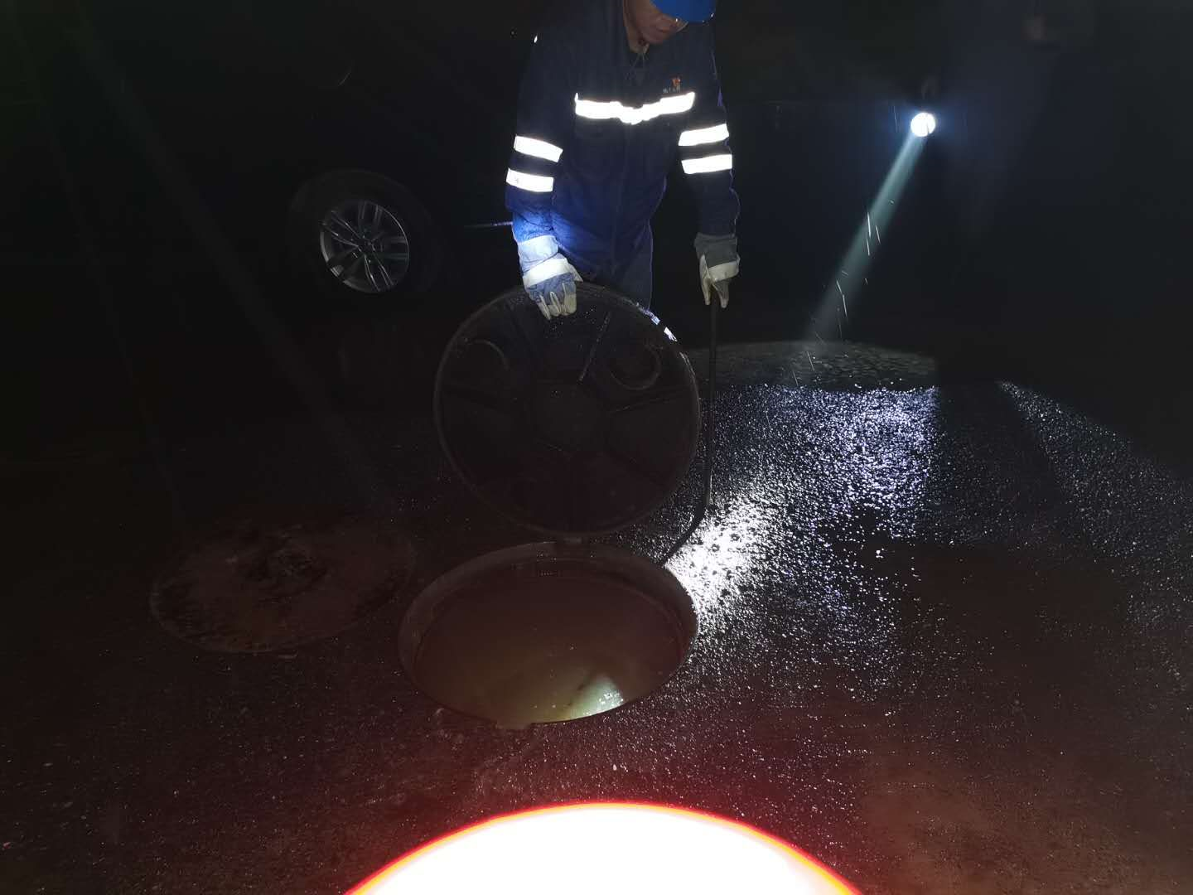
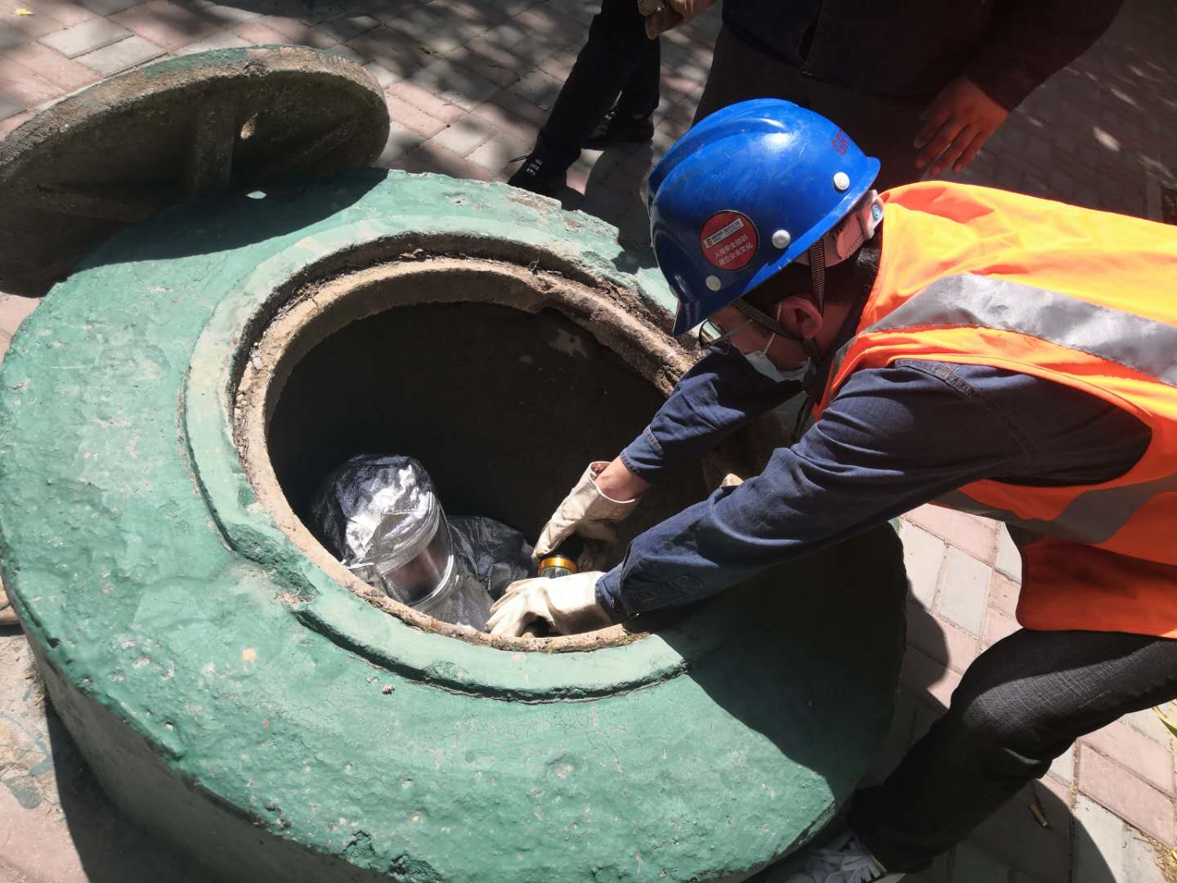
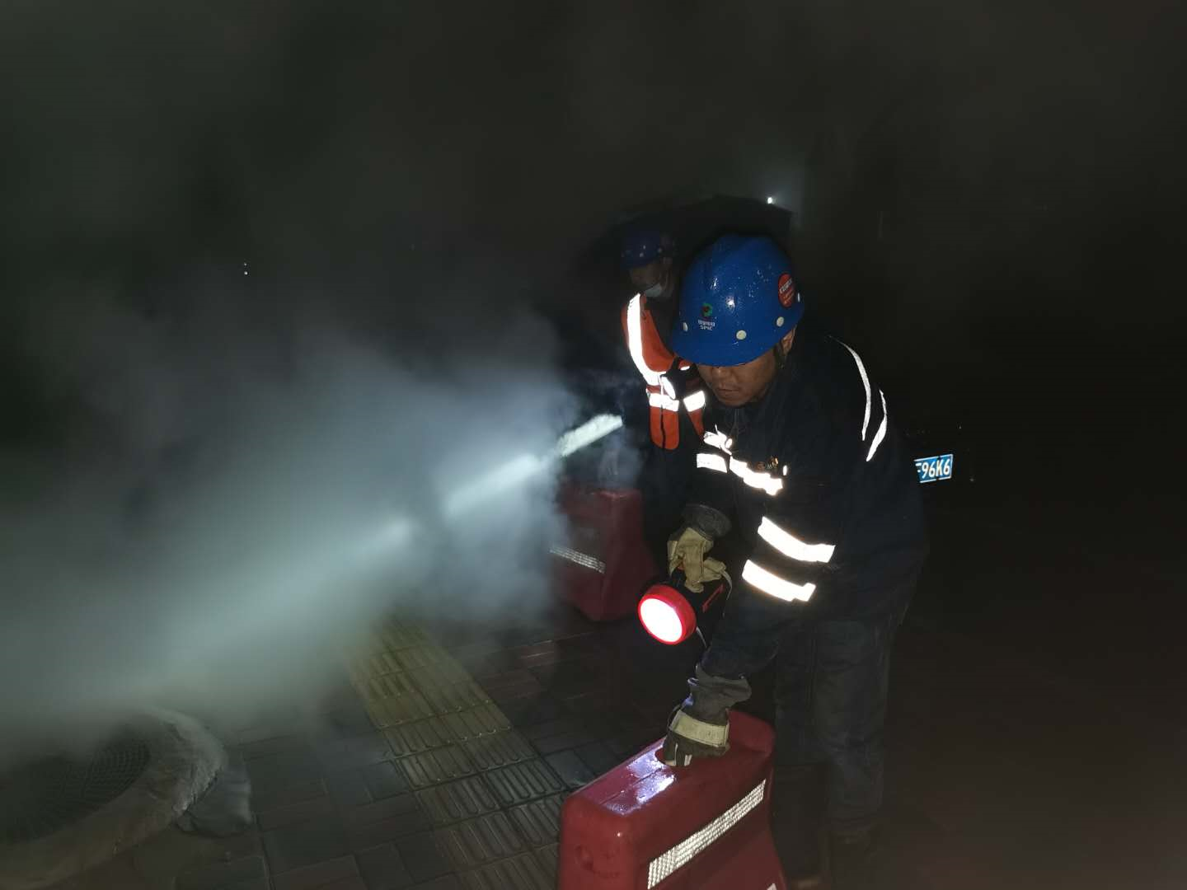
一、项目背景
热力公司拥有供热管网370公里，供热面积3656万平方米，承担着市内五区及经开区约1700家工商企事业单位用汽及30万户居民供热任务。供热管网作为城市基础设施的重要组成部分，其安全运行直接关系到城市居民的生活质量和城市功能的正常运转，因此确保供热管网的安全运行尤为重要。
地下环境高温、高湿状态，夏季暴雨淹损威胁
热力管网位于地下，有限空间作业
供热地下管线是城市基础设施的重要组成部分，它就像人体内的“神经”和“血管”担负着输送能量的工作，是城市赖以生存和发展的物质基础，但由于站间距较长及巡线密度等方面原因，往往难以及时掌握管井、管道的运行现状，如何有效及时发现管道的运行状态及潜在的隐患是供热管网建设和运行管理中十分必要和紧迫的问题。
管井暴雨天气进水，人工巡检存在安全隐患
3

Slide 5
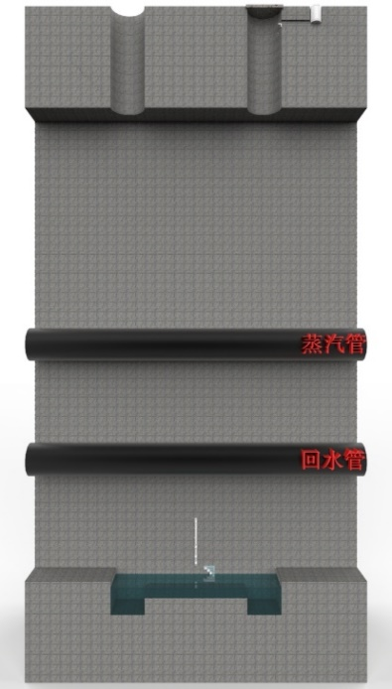
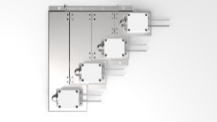
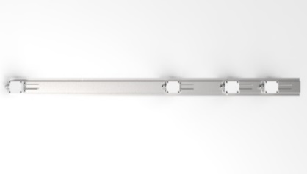
二、建设内容
数据检测报警装置，通过通过NB-IOT进行数据传输
通过传感器检测及数据传输装置，实时监测管线关键点管井环境液位，高温水管井和蒸汽管井均可适用。可实现漏水事故的准确判定，以及固定周期自动上传，报警事件立即上传，同时报警信息直接联动运维人员智能终端APP。
使用M8不锈钢膨胀钉固定墙壁
使用M8不锈钢膨胀钉固定墙壁
液位检测部分
水浸检测部分
积水坑
总结构示意图
7

Slide 6

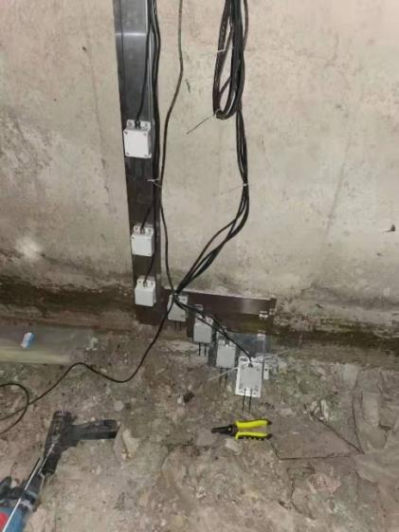
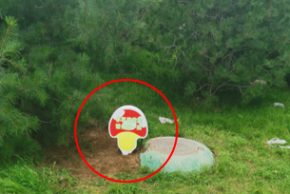
二、建设内容
304不锈钢定制水浸板
01
02
03
液位水浸检测装置
数据检测报警通讯装置
难点：安装环境的特殊性，高温、高湿、水浸、水淹、环境密闭
解决方案：采用耐高温、耐腐蚀的电缆及固定装置等（线缆选择耐高温耐腐蚀的铁氟龙屏蔽电缆信号线）
难点：如何保证第一时间对管沟初期水位的灵敏检测，同时确保管沟液位检测的长期可靠性
解决方案：采用自行设计多点式液位水浸检测装置
难点：如何实现现场数据远程传输及可靠供电，是本系统的技术难点
解决方案：可靠电池防水保护+NB-IOT数据传输系统
6

Slide 7
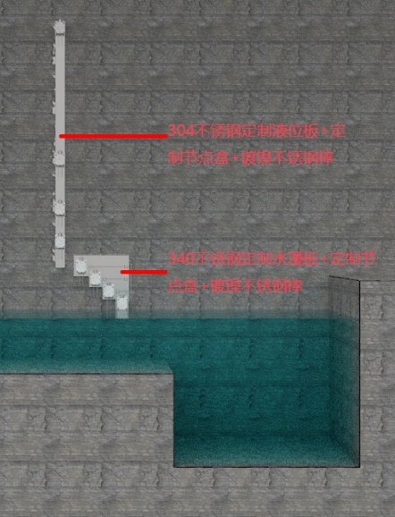
二、建设内容
水浸安装时0刻度线与积水坑平面平齐
304不锈钢定制液位板+定制节点盒 +镀镍不锈钢棒
电池、主板放在PC防水盒内,防水盒内部灌充环氧树脂胶实现IP68的防护。
304不锈钢定制水浸板+定制节点盒 +镀镍不锈钢棒
线缆选择耐高温耐腐蚀的铁氟龙屏蔽电缆信号线。
电池寿命长达6年
测液位装置及水浸检测装置示意图
8

Slide 8
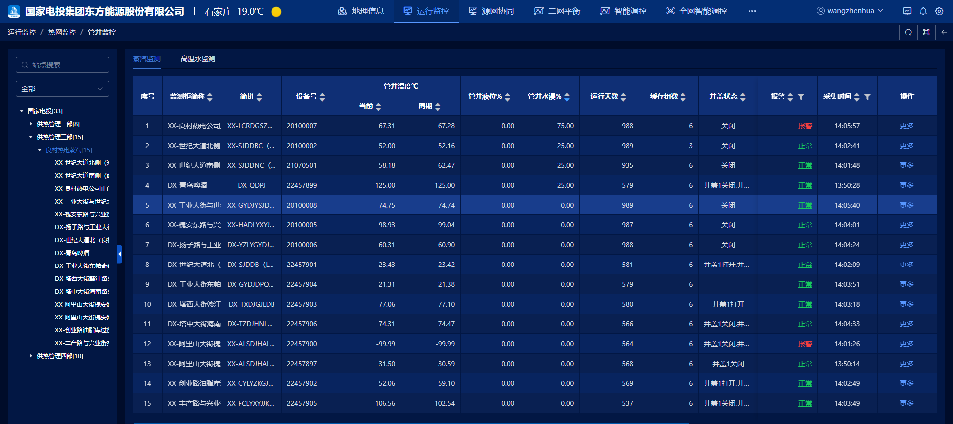
二、建设内容
本系统通过水浸检测及报警模块、液位检测及报警模块、温度测量模块、通讯远传模块、电池供电模块等实现数据的采集与传输，监控中心可实时掌握管网的运行参数，及时发现管道漏点并及时发出预报警，保证管网安全稳定运行。
5

Slide 9



三、成果目标及亮点
图片仅为示例后期可自行替换
通过多点式液位水浸检测装置、温度测量与报警模块、通讯远传模块、电池供电模块等与监控中心的数据融合形成的热力管网安全运行监测及预警系统，解决了地下管道漏点预报警的问题，实现了热网安全运行远程监测预警 “零”突破，保障管网安全稳定运行。
目标
寿命较长
创新自主设计
远程监控及时精确
电池寿命长达6年，不用经常更换可长时间浸泡在泥水中，能适应井内环境长期处于高温、高温的恶劣条件
针对井下实际情况自主设计多点式液位水浸检测装置，与预警系统和运维人员智能终端APP的结合使用，确保管网安全检测及预警的可靠性和灵敏性
地下管道重大隐患精确预警。目前为止，未出现误报漏报现象，减少了大量的人力物力，避免了发生较大的供暖及蒸汽生产事故的损失。
11

Slide 10
四、经济效益或社会效益
经济效益
热力管网安全运行监测及预警系统的使用，可实时监控地下管网的温度及水位情况，针对地下高温水管道及蒸汽管道存在漏点及泄漏隐患及时预警，减少了事故的发生，避免了巨大的经济损失。
社会效益
社会的迅速发展，用户对供热要求的提高，供热与生产的平稳运行愈加重要，使用本系统起到了重大隐患的预警功能，保障了大型管网的安全运行，避免了事故影响范围的扩大，减少了社会性事件的发生，保障了公司及用户的利益。
13

Slide 11
谢 谢
Thank you

